Slide 1



CHỦ ĐỀ 3 - TIẾT 4

Slide 2

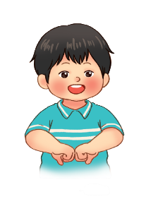
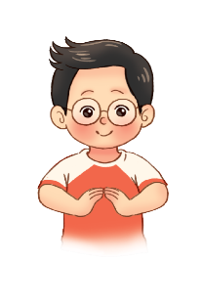
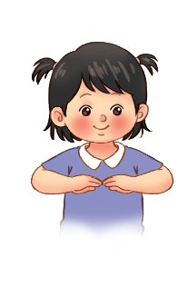
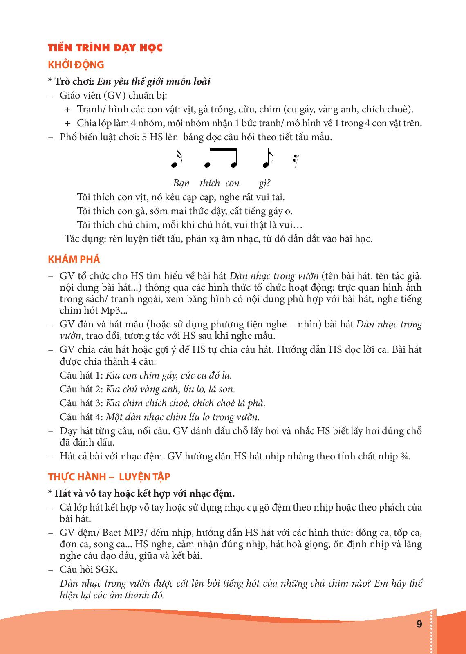
AI NGHE TÀI HƠN
Tôi tên là gì?
Bạn tên là …

Slide 3


ÔN TẬP ĐỌC NHẠC
BÀI SỐ 2

Slide 4

BÀI SỐ 2
ĐỌC NHẠC THEO KÍ HIỆU BÀN TAY
VỚI NHẠC ĐỆM

Slide 5
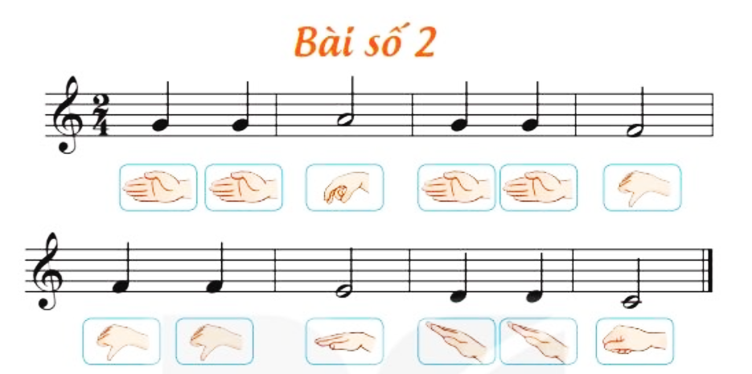

Slide 6
BÀI SỐ 2
ĐỌC NHẠC KẾT HỢP
GÕ ĐỆM THEO NHỊP

Slide 7
BÀI SỐ 2
ĐỌC NHẠC
THEO SẮC THÁI TO-NHỎ

Slide 8


ÔN TẬP BÀI HÁT
HỌC SINH LỚP HAI CHĂM NGOAN
Hoàng Long

Slide 9
HỌC SINH LỚP HAI CHĂM NGOAN
Hoàng Long
HÁT THEO NHẠC ĐỆM
KẾT HỢP GÕ ĐỆM

Slide 10
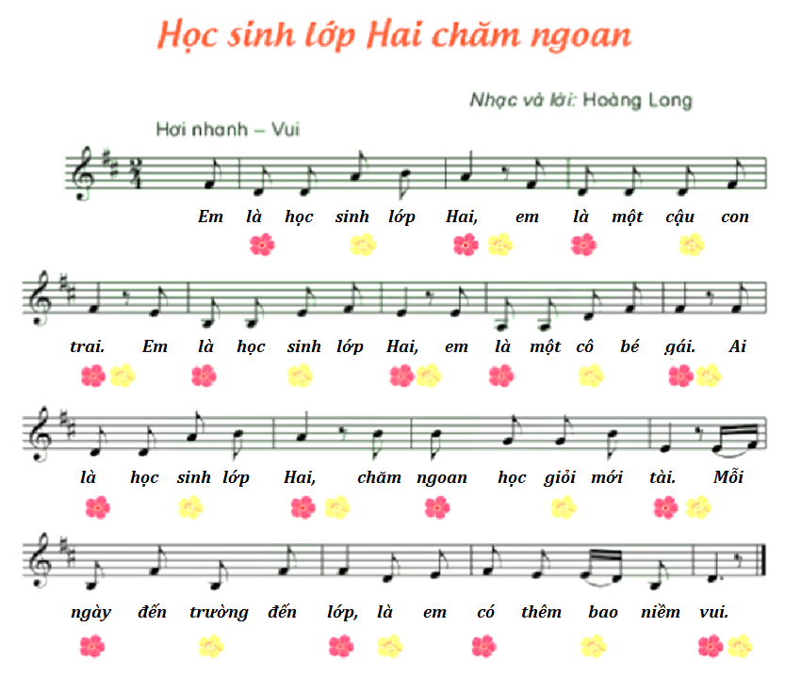

Slide 11
HỌC SINH LỚP HAI CHĂM NGOAN
Hoàng Long
HÁT KẾT HỢP
VẬN ĐỘNG CƠ THỂ

Slide 12
HỌC SINH LỚP HAI CHĂM NGOAN
Hoàng Long
HÁT NỐI TIẾP HÒA GIỌNG
NAM – NỮ

Slide 13
